Slide 1
Альтернативні джерела енергії

Slide 2
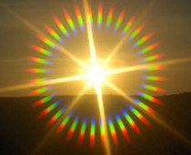
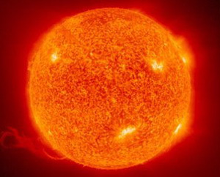
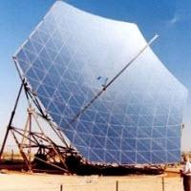
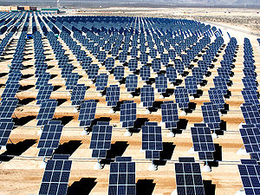
Енергія Сонця належить до постійно відновлюваних, практично невичерпних джерел енергії.
Сонячне випромінювання може замінити 30 мільйонів потужних електростанцій.

Slide 3
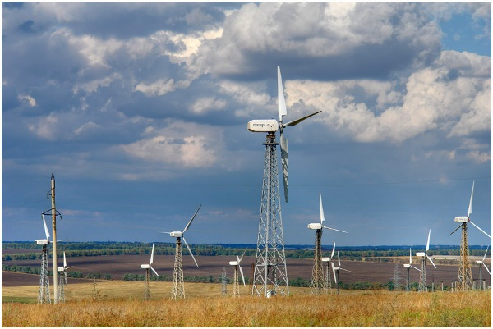
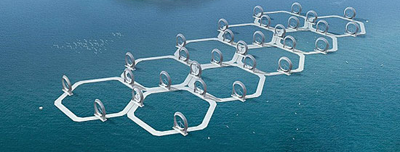
Енергію вітру називають енергією «Блакитного вугілля». Вітряні двигуни використовують енергію рухомого повітря.
Вітер є джерелом дешевої енергії, тому у світі зараз працює 30 тисяч вітряків різної потужності.

Slide 4
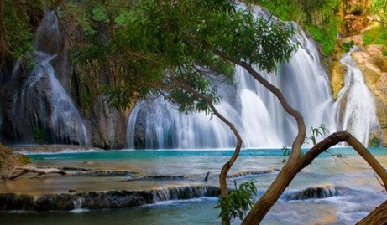
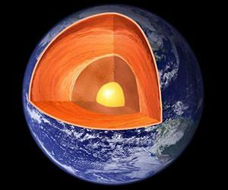
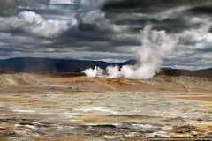
Людина все частіше використовує енергію, що таїться в надрах земної кулі. Резервуари з парою та гарячою водою є лише мала частина геотермальних ресурсів. Земна магма та суха тверда порода забезпечать дешевою чистою енергією.

Slide 5
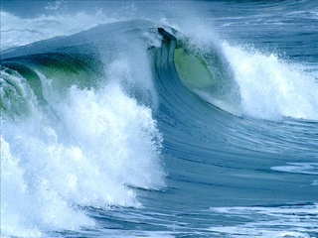
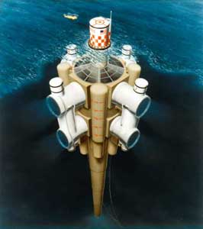
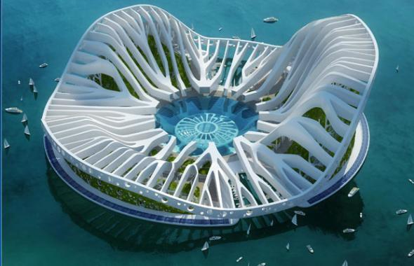
Світовий океан – величезний акумулятор енергії, яка надходить від сонця, або виникає під час могутніх океанських течій, та є результатом приливів та відливів.
Lilypad - плавуче місто майбутнього. Місто-лілея, яке себе повністю забезпечує енергією отриманою із океану.

Slide 6
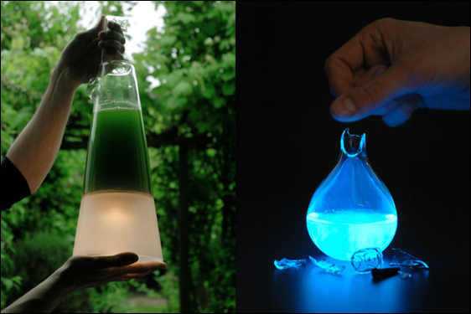
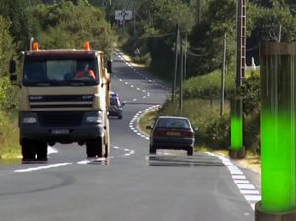
Отримання електричної енергії при фотосинтезі водоростей.
Приклад – лампа Watro. Елетроди якої вживлені в водорості. Для життєдіяльності потрібно вода, сонце та С₂О. Необхідний вуглекислий газ видихається користувачем – для цього в лампі є спеціальний отвір.

